Slide 1
Plano de Governança de IA
Agenda inicial de 8 semanas e próximos passos
Notes:
Este slide apresenta o título da iniciativa. A ideia é introduzir o tema de governança de IA e mostrar que temos um plano claro para os próximos passos.

Slide 2
Agenda Geral (8 semanas)
• Semana 1: Kick-off e definição do Comitê de Governança de IA
• Semanas 2–3: Mapeamento de riscos e casos de uso
• Semana 4: Definição de processos mínimos
• Semanas 5–6: Treinamento & Cultura
• Semanas 7–8: Projetos piloto & métricas
Notes:
Aqui mostramos a agenda das primeiras 8 semanas. O objetivo é dar clareza ao time sobre o que será feito e em que ordem.

Slide 3
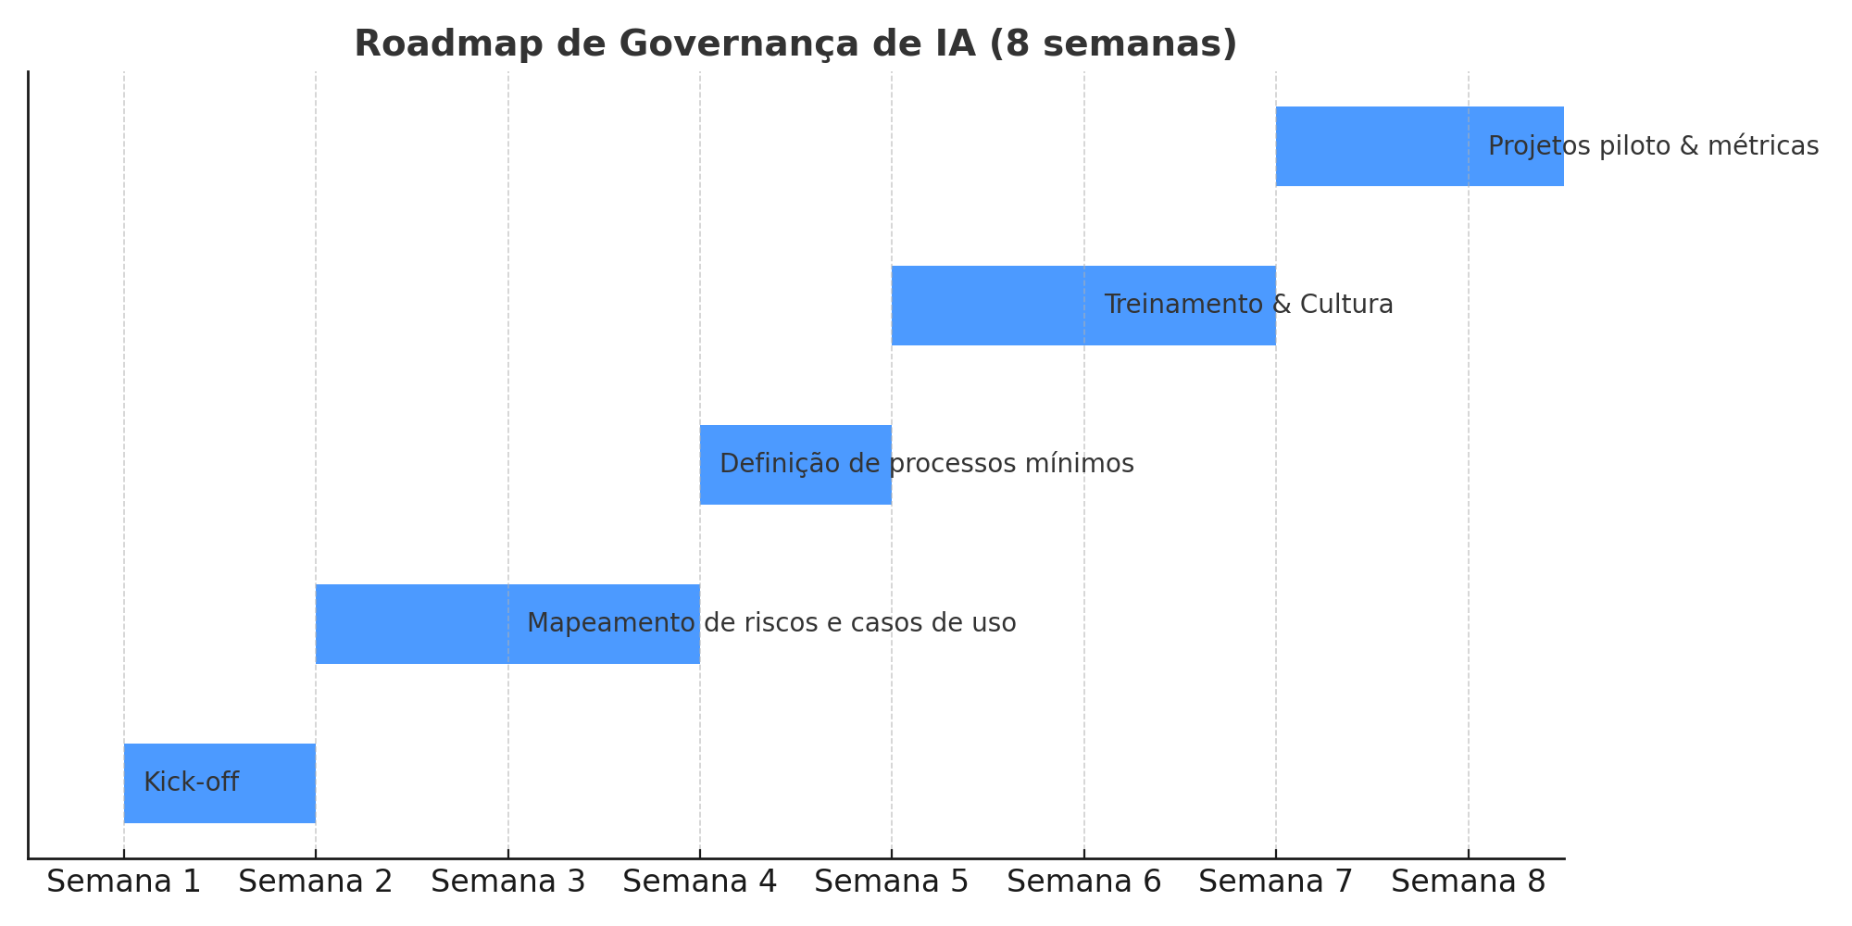
Roadmap Visual (8 semanas)
Notes:
Este é o roadmap visual. Ele facilita enxergar a linha do tempo e ajuda a alinhar expectativas entre áreas diferentes.

Slide 4
Plano Estruturante (Pós-8 semanas)
• Governança: Comitê ativo, reuniões mensais, auditorias trimestrais
• Comunicação: Canal interno para dúvidas e incidentes
• Educação contínua: clube de IA, trilhas de cursos
• Inovação segura: 10% do tempo reservado para labs
• Avaliação anual: revisão de KPIs e relatório executivo
Notes:
Este slide mostra o plano estruturante, que começa após as 8 semanas iniciais. Ele garante que a governança não será apenas um projeto pontual, mas um processo contínuo.

